Slide 1
대학 입시 전형별 시험 데이터를 활용한 부정입학 필터링
20185304 허주환
빅데이터

Slide 2
1, 개발 내용 정의
대학교 별로 수시 점수, 수능 점수를 기반으로 학생의 입학 점수를 비교하여 부정 입학을 필터링
학생 입시점수 테이블의 수시 , 수능 점수를 지원한 대학의 대학 입시 시험 정보 테이블의 수시, 수능 최저 점수와 비교하고 입학 여부가 Y일 경우 = 부정 의심
( 학생.수시점수 < 대학입시정보.최소수시점수
OR 학생.수능점수 > 대학입시정보.최소수능점수 )
AND 학생.입학여부 = ‘Y’

Slide 3


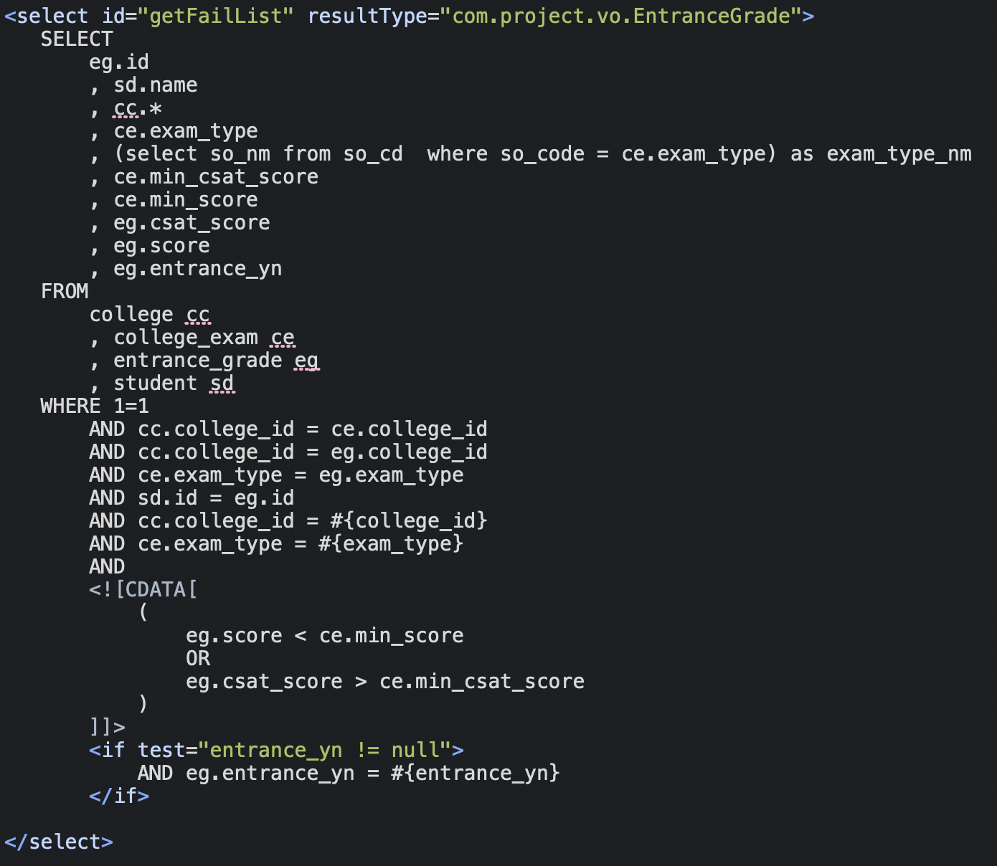

2, 기술 스택
Spring MVC
DB: MariaDB
ORM: Mybatis

Slide 4
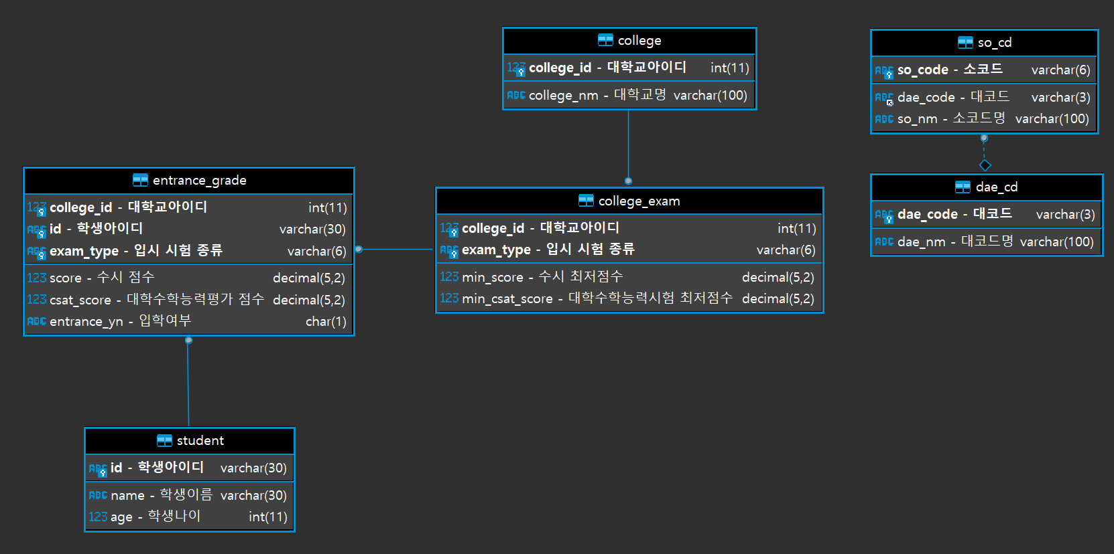
3, ERD

Slide 5
4, 시스템 구성
CollegeService
CollegeDAO
사용자 요청
CollegeProjectController
CollegeExamService
CollegeExamDAO
StudentService
StudentDAO

Slide 6
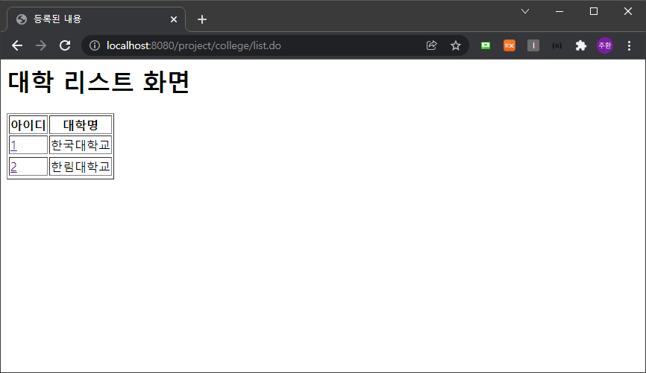
5, 구현 결과
해당 대학 입시 정보

Slide 7
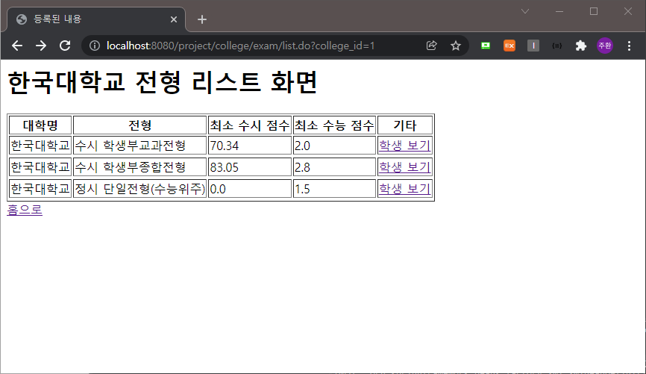
5, 구현 결과
해당 대학에 지원한 학생 정보
홈화면

Slide 8
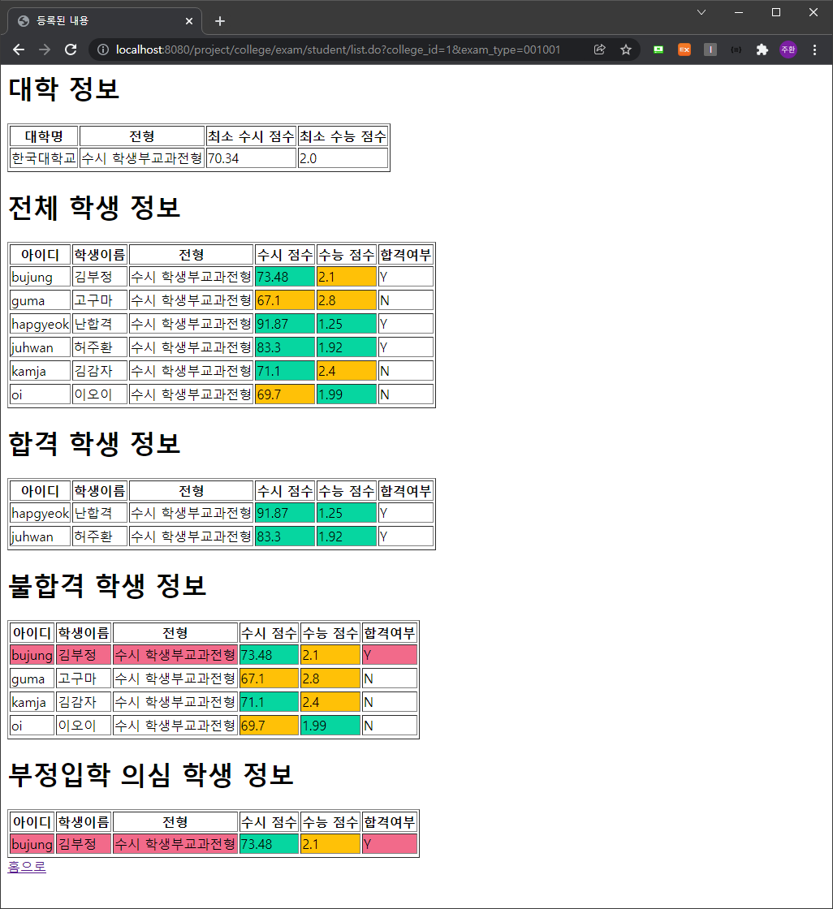
5, 구현 결과
수능 점수가 미달이라
불합격 학생 정보에 출력되지만
합격 여부가 ‘Y’ 이므로
부정입학 의심 학생
홈화면

Slide 9
감사합니다.
Proejct GitHub: https://github.com/juhwanHeo/webFramework2021/tree/main/project

